Slide 1
Исследование методов обработки речи для передачи по каналу связи

Slide 2
Можно выделить 3 основных этапа в обработке речи для передачи по каналу связи:
Речевое кодирование
Канальное кодирование
Интерливинг

Slide 3
В самом речевом кодировании имеют место два основных вида кодеков* и их гибридный вариант:
Вокодер
Липридер
Канальное кодирование
обычно состоит из двух
кодеков, идущих друг за
другом:
Блочный
Свёрточный
Интерливинг – перестановка бит, служит как защита от пачечных ошибок.
*Кодек (в данной работе) – программа, которая способна выполнять преобразование сигнала или данных.

Slide 4
Далее идут наброски
презентации, основанные
на плане заполнения
бакалаврской работы.

Slide 5
Проектирование библиотек
Обосновать, почему на Си (получится кроссплатформенная баблиотека; Си, как и
ассемблер, можно запихнуть в железку; Си – просто очень популярный язык).
Выбрать методологию проектирования ПО (Л. 01 Life Cycle; обосновать, исходя из
состава и последовательности работ, организации требований,
порядка контроля, взаимодействия участников). После выбора сказать про её
характеристики (стратегия конструирования, адаптивность процесса – скорее облегчённая
(ещё есть тяжёловесные), этапы и связи между ними, формулировка требований).

Slide 6
Методология проектирвоания ПО: это будет или классическая итерационная модель ППО, или прототипирвоание (рисунки на следующих слайдах).
Причины первого выбора: есть обратная связь после каждого этапа, есть план. Минус: нет гибкости.
Причины второго выбора: позволяет быстро увидеть свойства продукта, можно рано увидеть нагялдный проект. Минус: не является полноценным ЖЦ + макет может быть принят за продукт (как заказчиком, так и разработчиком).

Slide 7
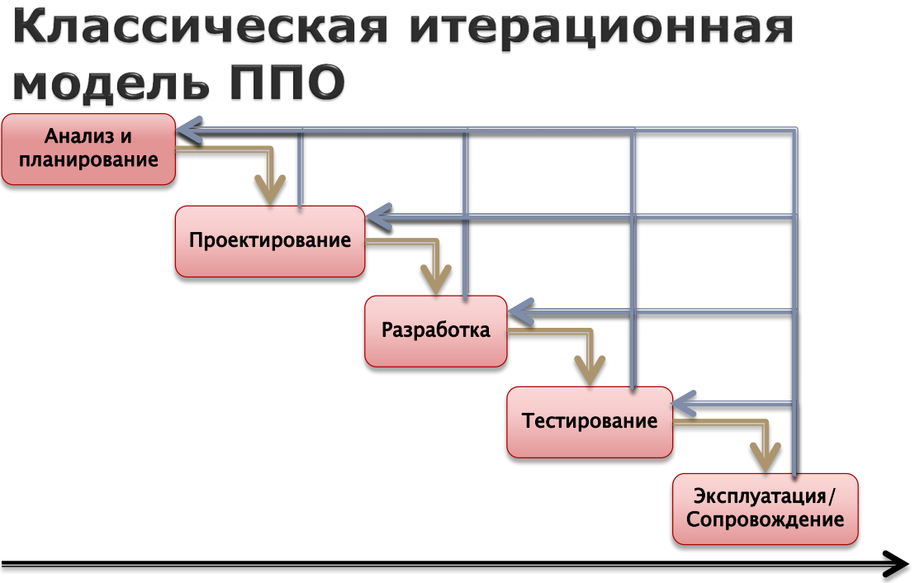

Slide 8
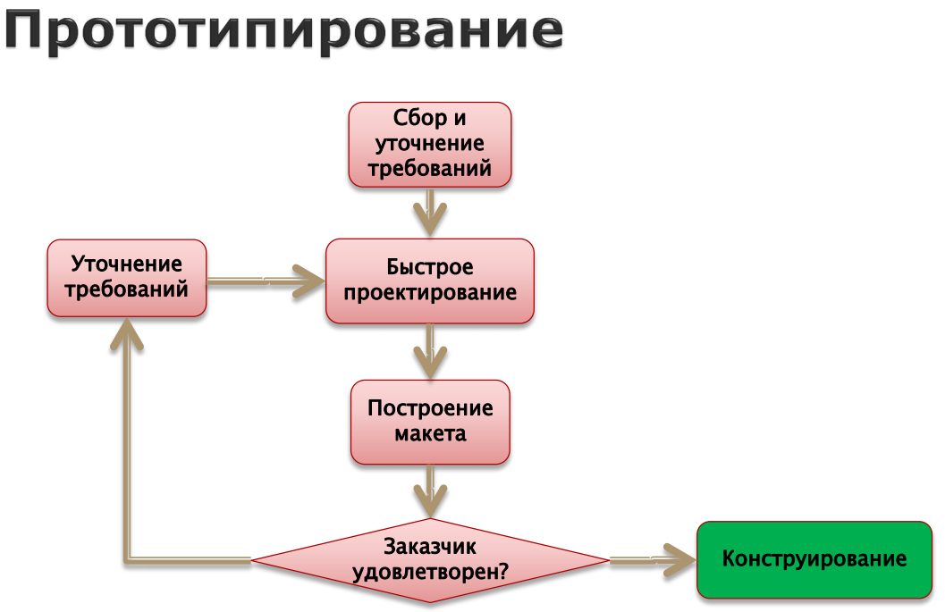

Slide 9
Разработка библиотек
Разработка ПО – нисходящая (с обоснованием).
Насколько подробно описать процесс для каждой библиотеки?
Тестирование ПО – нисходящее интеграционное. Причина:
сделал модуль высокого уровня – и сразу проверил.
Минус такого тестирования: сложно корректно сформулировать
требования ко входам/выходам системы. Надо будет корректно
обосновать, что библиотека пишется как кроссплатформенная--->
нам нет смысла с этим заморачиваться, и при установке либы
использовать адаптер (т.е. сослаться на паттерны
проектирования). Запустить на 3 разных платформах: Win, DOS, UNIX
(тем самым скажем, что библиотеки кроссплатформенны).

Slide 10
Заключение

Slide 11
Спасибо за внимание!

